Slide 1
Лабораторная работа 2
Фирфаров А.С.
М8О-408Б

Slide 2
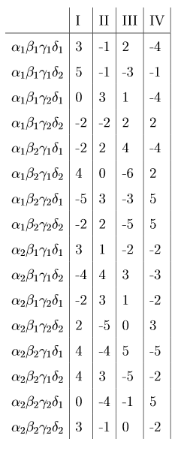
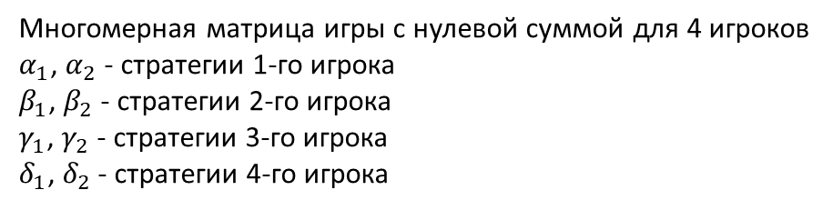
Многомерная матрица игры с нулевой суммой для 4 игроков
$α_{1}$, $α_{2}$ - стратегии 1-го игрока
$β_{1}$, $β_{2}$ - стратегии 2-го игрока
$γ_{1}$, $γ_{2}$ - стратегии 3-го игрока
$δ_{1}$, $δ_{2}$ - стратегии 4-го игрока

Slide 3




Нахождение гарантированных выигрышей игроков и соответствующих оптимальных стратегий в бескоалиционной игре 0 уровня.
Выигрыш 1-го игрока
Выигрыш 2-го игрока
Выигрыш 3-го игрока
Выигрыш 4-го игрока

Slide 4
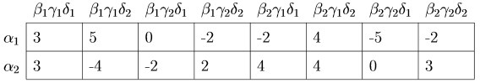
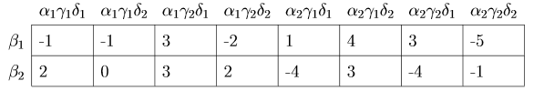
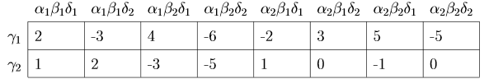
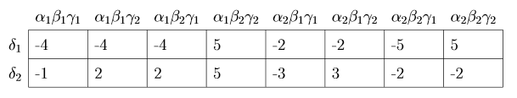
Формирование всех возможных вариантов матричных игр в коалиционной игре 1-го уровня
1 против 2,3,4
2 против 1,3,4
3 против 1,2,4
4 против 1,2,3

Slide 5
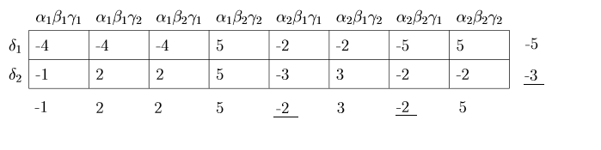
Матричная игра 4 против 1,2,3 игроков не имеет решения в чистых стратегиях.
Найдем решение в смешанных стратегиях.
Условия применимости смешанных стратегий:
Повторяемость игры
Отсутствие информированности одного игрока о другом
Игроки должны быть заинтересованы в применении смешанных стратегий

Slide 6
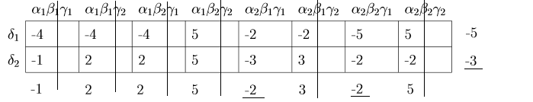
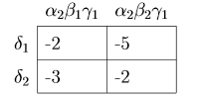
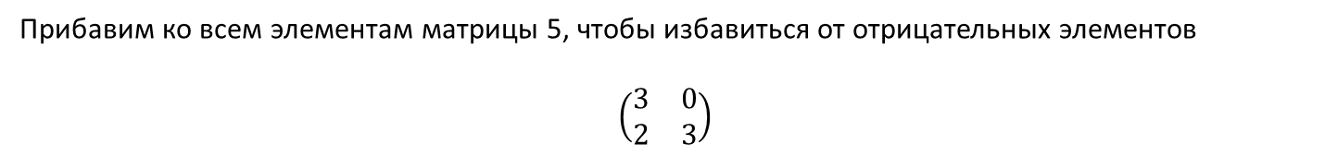
Данная игра решается методом сведения к задаче линейного программирования.
Упростим матрицу, отбросив худшие стратегии:
Упрощенная матрица:
Прибавим ко всем элементам матрицы 5, чтобы избавиться от отрицательных элементов
$$\left(\begin{matrix}3 & 0 \\ 2 & 3\end{matrix}\right)$$

Slide 7
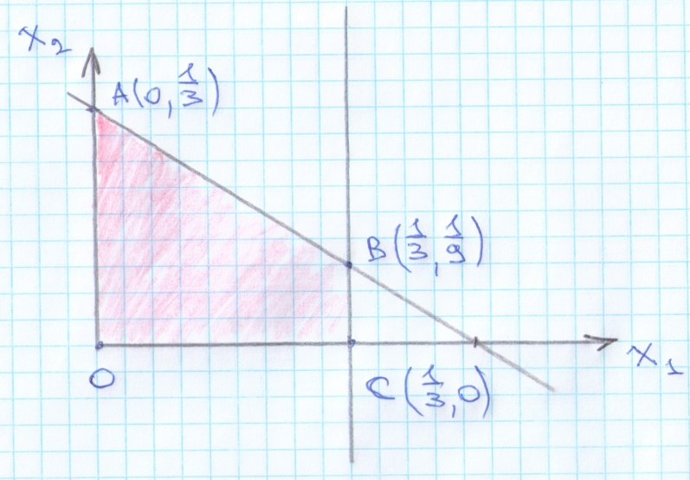
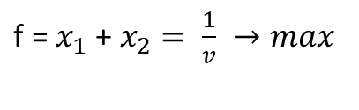
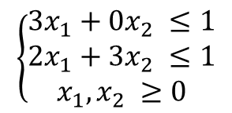
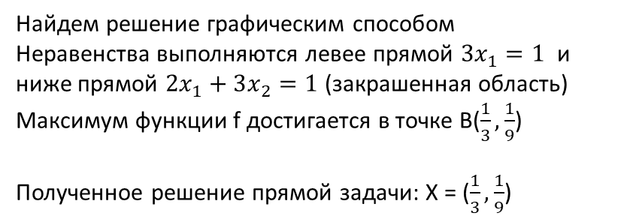

$$\left(\begin{matrix}3 & 0 \\ 2 & 3\end{matrix}\right)$$
Составление и решение прямой задачи
$$\left\{\begin{aligned}{3x}_{1}+0x_{2} ≤1 \\ {2x}_{1}+3x_{2} ≤1 \\ x_{1},x_{2} ≥0\end{aligned}\right.$$
$\text{f}\text{ = }x_{1}\text{ + }x_{2}= \frac{1}{v} →max$
Найдем решение графическим способом
Неравенства выполняются левее прямой ${3x}_{1}=1$ и ниже прямой ${2x}_{1}+3x_{2}=1$ (закрашенная область)
Максимум функции $\text{f}$ достигается в точке B($\frac{1}{3},\frac{1}{9}$)
Полученное решение прямой задачи: X = ($\frac{1}{3},\frac{1}{9}$)

Slide 8
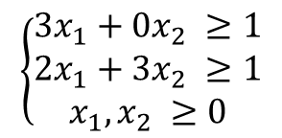

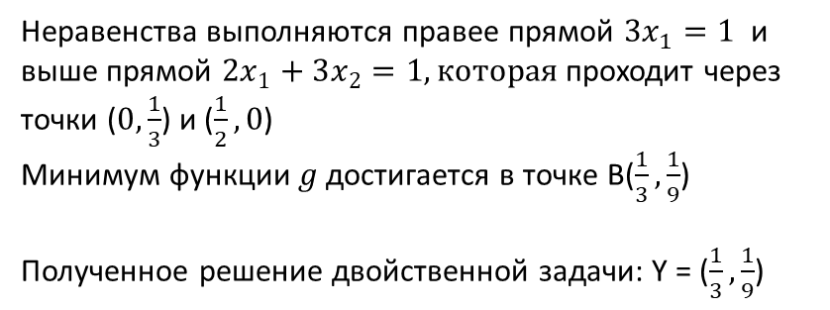
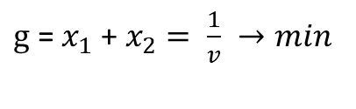
$$\left(\begin{matrix}3 & 0 \\ 2 & 3\end{matrix}\right)$$
Составление и решение двойственной задачи
$$\left\{\begin{aligned}{3x}_{1}+0x_{2} ≥1 \\ {2x}_{1}+3x_{2} ≥1 \\ x_{1},x_{2} ≥0\end{aligned}\right.$$
$\text{g}\text{ = }x_{1}\text{ + }x_{2}= \frac{1}{v} →min$
Неравенства выполняются правее прямой ${3x}_{1}=1$ и выше прямой ${2x}_{1}+3x_{2}=1, которая$проходит через точки ($0,\frac{1}{3}$) и ($\frac{1}{2},0$)
Минимум функции $g$ достигается в точке B($\frac{1}{3},\frac{1}{9}$)
Полученное решение двойственной задачи: Y = ($\frac{1}{3},\frac{1}{9}$)

Slide 9



Вычисление $v$
$\frac{1}{v}$ = f(X) = g(Y) = $\frac{1}{3}+\frac{1}{9}=\frac{4}{9}⇒v=\frac{9}{4}$
Оптимальная смешанная стратегия 1-го игрока
$p=v ∗(\frac{1}{3},\frac{1}{9})$ = ($\frac{3}{4},\frac{1}{4}$)
Оптимальная смешанная стратегия 2-го игрока
q$=v ∗(\frac{1}{3},\frac{1}{9})$ = ($\frac{3}{4},\frac{1}{4}$)
Для нахождения цены игры вычтем 5 из $v$
V = $\frac{9}{4} −5=−\frac{11}{4}$ - цена игры

Slide 10
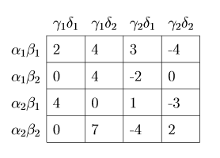
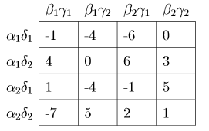
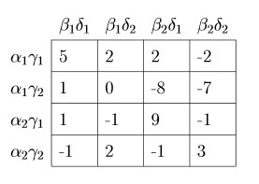
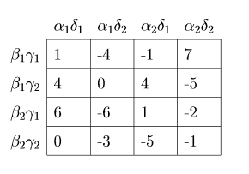
Формирование всех возможных вариантов матричных игр в коалиционной игре 2-го уровня
1. 1,2 против 3,4 3. 1,4 против 2,3
2. 1,3 против 2,4 4. 2,3 против 1,4

Slide 11
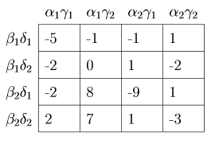
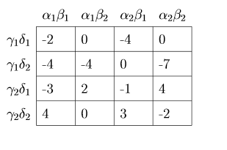
5. 2,4 против 1,3
6. 3,4 против 1,2

Slide 12
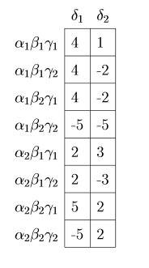
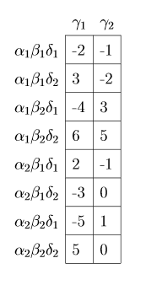
Формирование всех возможных вариантов матричных игр в коалиционной игре 3-го уровня
1. 1,2,3 против 4 2. 1,2,4 против 3

Slide 13
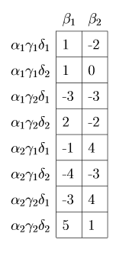
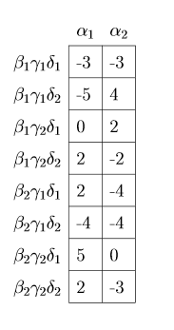
Формирование всех возможных вариантов матричных игр в коалиционной игре 3-го уровня
3. 1,3,4 против 2 4. 2,3,4 против 1

Slide 14
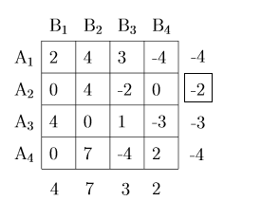
Матричная игра 2-го уровня 1,2 против 3,4 игроков не имеет решения в чистых стратегиях. Решим задачу в смешанных стратегиях методом Брауна
Переобозначим стратегии
$A_{2}$ - максиминная стратегия для матричной игры

Slide 15
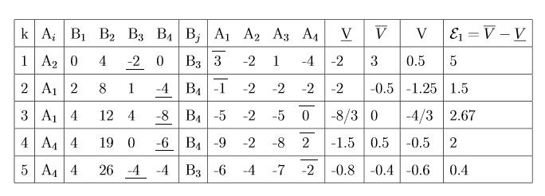
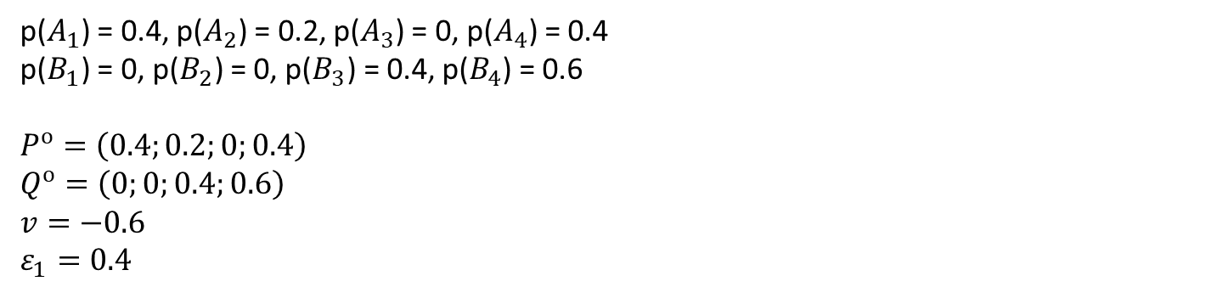
Решение методом Брауна
p($A_{1}$) = 0.4, p($A_{2}$) = 0.2, p($A_{3}$) = 0, p($A_{4}$) = 0.4
p($B_{1}$) = 0, p($B_{2}$) = 0, p($B_{3}$) = 0.4, p($B_{4}$) = 0.6
$P^{о}=\left(0.4;0.2;0;0.4\right)$
$Q^{о}=\left(0;0;0.4;0.6\right)$
$v=−0.6$
$ε_{1}=0.4$

